Slide 1
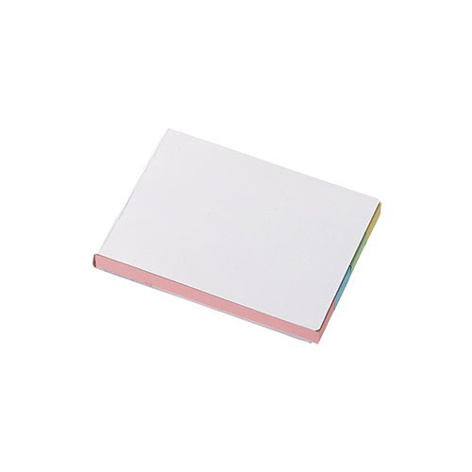
【提案書】
カスタムデザイン付箋 ワイドセット
特徴
長めの4色付箋はメモを書き入れるのにも非常に便利なセットです。表紙は鮮明なフルカラープリントが可能なため、オープンキャンパスや会社説明会のなどのノベルティグッズとしておすすめ。
納期
納期スペース
仕様
素材：紙(各約60枚)
サイズ：75×56×6(mm)
包装：OPP袋
お見積
お見積りスペース

